Slide 1
ГБДОУ ДС №4 комбинированного вида Пушкинского района Санкт-Петербурга
Игры для повторения лексической темы
«Человек» дома.
Автор: учитель-логопед Власова Д.С.

Slide 2
Саша ниже Коли, а Коля ниже Пети. Найди Сашу.

Slide 3
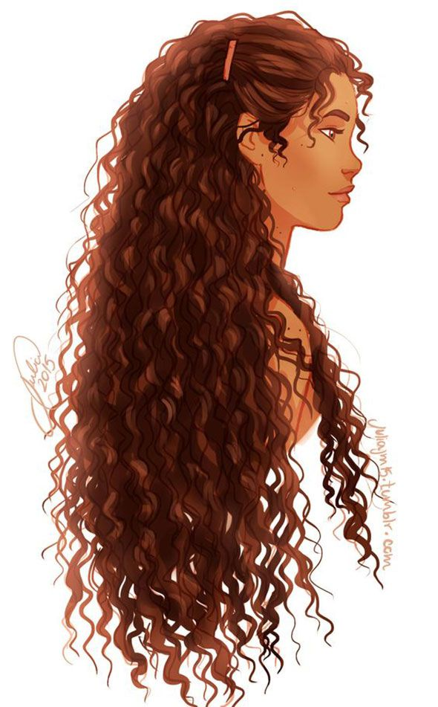
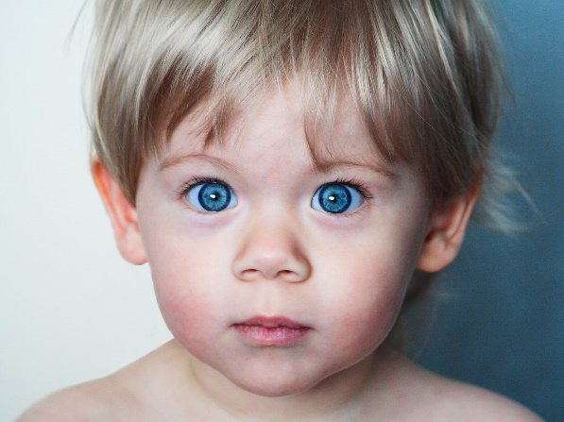
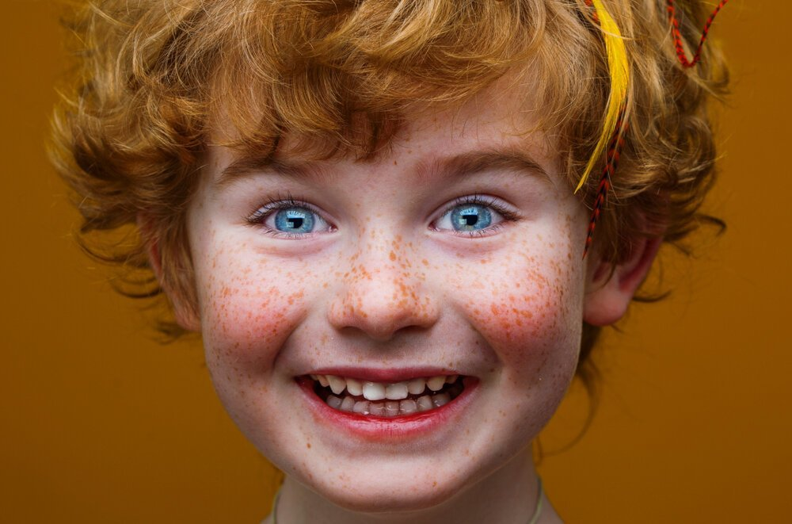
Рассмотри портреты.
Если у девушки длинные волосы, как про неё сказать одним словом? Она (какая?)…
У мальчика голубые глаза. Он (какой?)…
У ребёнка веснушки. Он (какой?)…

Slide 4
Назови части тела. Нажми на них и преврати в маленькие. Как теперь сказать?
Была большая рука, а теперь маленькая…

Slide 5
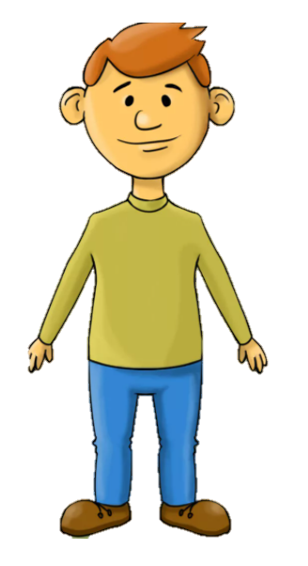
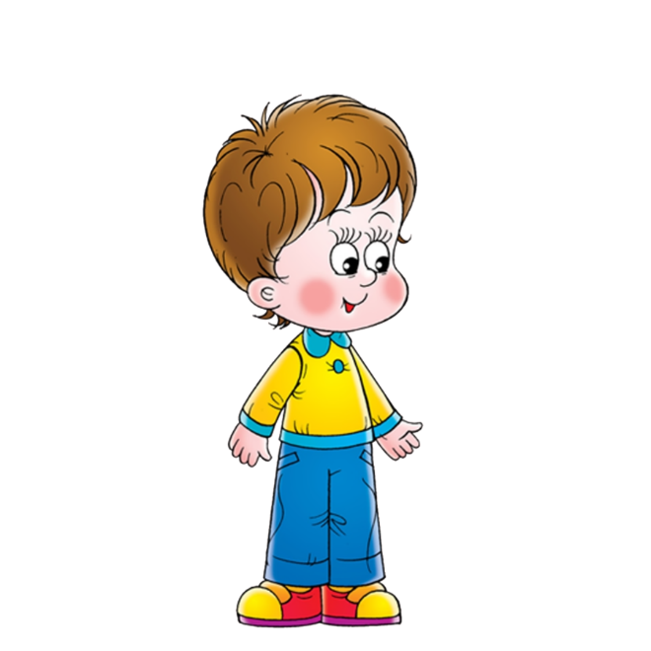
У одного человека один нос. А у трёх человек?
У одного человека две руки. А у трёх человек?
У одного человека две ноги. А у трёх человек?
Аналогично: уши, глаза, пятки, шеи, колени.

Slide 6
Ты молодец!

